Slide 1

基于PLC和LabVIEW智慧农业监统系统的设计与实现
报告人： 刘少清
报告时间： 2017.7.3

Slide 2
主要内容
项目背景与意义
需求分析
系统总体结构设计
程序设计
总结与展望

Slide 3
01
Part One
背景介绍

Slide 4
1.1 背景介绍
进入21世纪以来，海洋形势发生了重大变化。周边一些国家从战略全局上更加关注海洋，纷纷制定新的国家海洋战略，把建设海洋强国作为根本大计，海上国家实力的竞争日趋激烈。海洋事业发展已经站在了新的重要历史点上。
重视海洋战略，发展海洋经济
海岛作为沿海第二经济带，是我国海洋经济发展、社会进步、海防安全和海洋权益维护的重要依托。海岛发展基础薄弱，特别是偏远海岛条件差、缺乏保障能力、海岛居民生产生活水平低下。
基础设施差，农业发展慢

Slide 5
1.1 背景介绍
海岛由于其特殊的地理位置，面积小、环境相对独立、生态系统结构简单， 抗干扰能力弱， 对气候变化具有一定的脆弱性，传统农业难以适应这种复杂多变的环境。
环境变化大，御灾能力弱
由于海岛远离陆地，电力供给匮乏，水资源短缺，许多地区只能依靠柴油发电机进行发电生产，使得海岛农业生产的经济效益差，严重阻碍了海岛农业的发展。
能源供给不足，经济效益差

Slide 6
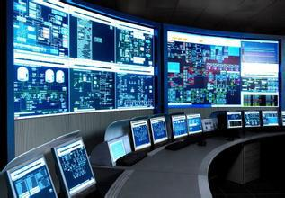
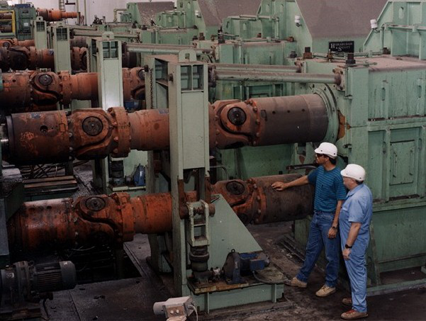
1.2 项目意义
实时监测环境参数
及时报警与控制
客户在对温室大棚的日常维护和保养中，可通过此系统的数据或提示实时监测温室大棚的运行状态与环境参数，有效减少了现场人员的工作负担。
通过对采集数据的分析处理，当环境参数超过系统设置的阈值，触发系统发生报警，同时系统自动控制相应的执行器动作，将环境参数控制在相应的范围里，确保大棚内各项指标稳定适宜。

Slide 7


1.2 项目意义
利用新能源，实现可持续
技术转化与人才培养
通过将太阳能与风电并入系统，同时利用海水淡化机将海水转化，不仅有效的缓解了智慧农业的用电紧张状况，同时为海岛智慧农业的可持续发展提供了可能。
中科院等离子体所高度重视大科学工程项目及其衍生技术的应用和发展，积极促进科技成果的转移转化与产业化，为国民经济发展做出贡献。同时，通过转移转化项目的实施，提升一批相关人员的专业知识与技能。

Slide 8
02
Part Two
需求分析

Slide 9
2 预期功能
下位机可24小时不间断采集温室大棚的环境参数和运行状态，同时自动控制相应的执行器动作，确保大棚内部环境稳定。通过上位机界面进行数据的显示控制。
数据采集与监控
通过登陆界面，输入账号密码，与MySQL数据
库的数据进行比对，成功则进入系统。同时管
理员权限可进行账户管理操作。
用户身份认证

Slide 10
2 预期功能
通过与预先设定的环境阈值进行比对，判断系
统环境是否危害植物成长，从而控制相应执行
器发生动作，实现自动控制
系统报警管理
系统运行采集的实时数据都将存储到MySQL数
据库中,同时可通过设置时间范围对数据库数据
进行检索
数据存储与查询

Slide 11
03
Part Three
系统总体结构设计

Slide 12
3.1 系统框架
温度
数据采集与监控
西门子300系列PLC
上位机+LabVIEW
海岛智慧农业
湿度
用户身份认证
OPC UA通讯
CO2浓度
系统报警管理
光照度
数据存储与查询

Slide 13
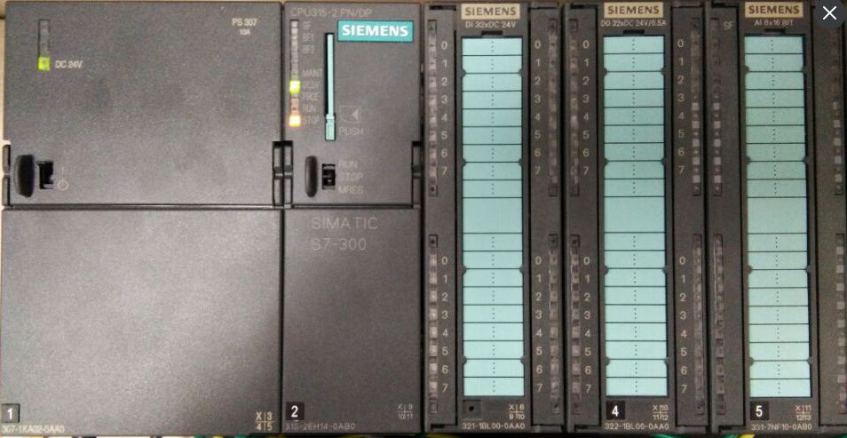
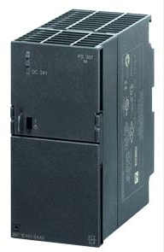
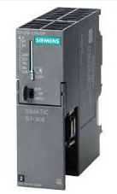
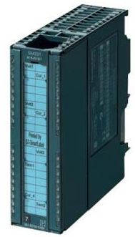
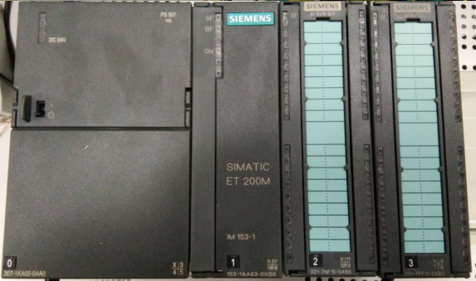
3.2 开发工具选型
硬件：西门子S7-300PLC
软件：STEP7，LABVIEW
PLC主站
ET200从站
4.DI32xDC24V
5.DO32xDC24V/0.5A
6,7.AI8x16Bit
8,9.AI8xTC
1.PS 307 10A
2.CPU 315-2 PN/DP

Slide 14
04
Part Four
程序设计

Slide 15
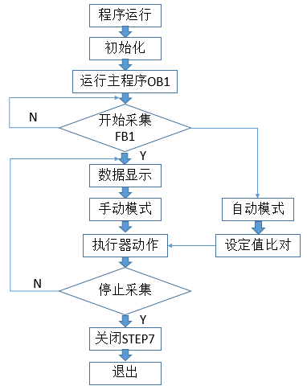
4.1 PLC程序设计
主程序OB1：
调用FB、FC子程序
FB、FC子程序：
系统初始化程序
模拟量转换程序
数据采集程序
大棚手自动控制程序

Slide 16
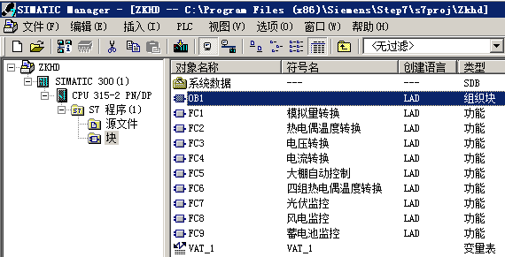
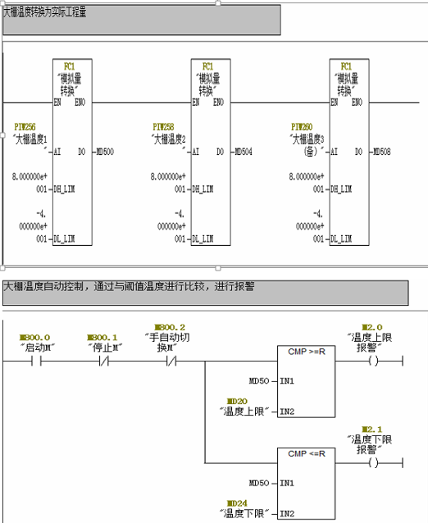
4.1 PLC程序设计
PLC程序块列表
组织块主程序节选

Slide 17
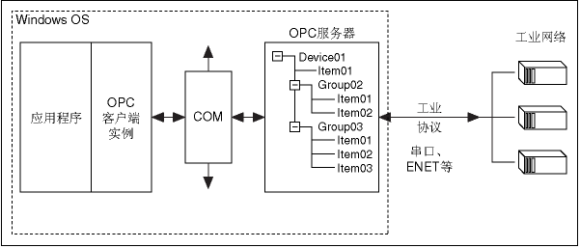
4.2 OPC UA通讯
OPC UA服务器
创建通道，设置对应的设备
新建标签，绑定PLC地址
OPC UA客户端
OPC UA工具包
创建证书，绑定服务器结束点
通过服务器地址进行通讯

Slide 18
4.3 LabVIEW程序设计
登陆及用户管理模块
利用MySQL数据库进行数据比对
查询、添加、检索、删除功能
采集监控模块
大棚环境参数实时显示
电流电压实时显示
执行器控制按钮
数据存储
N
Y
N
Y

Slide 19
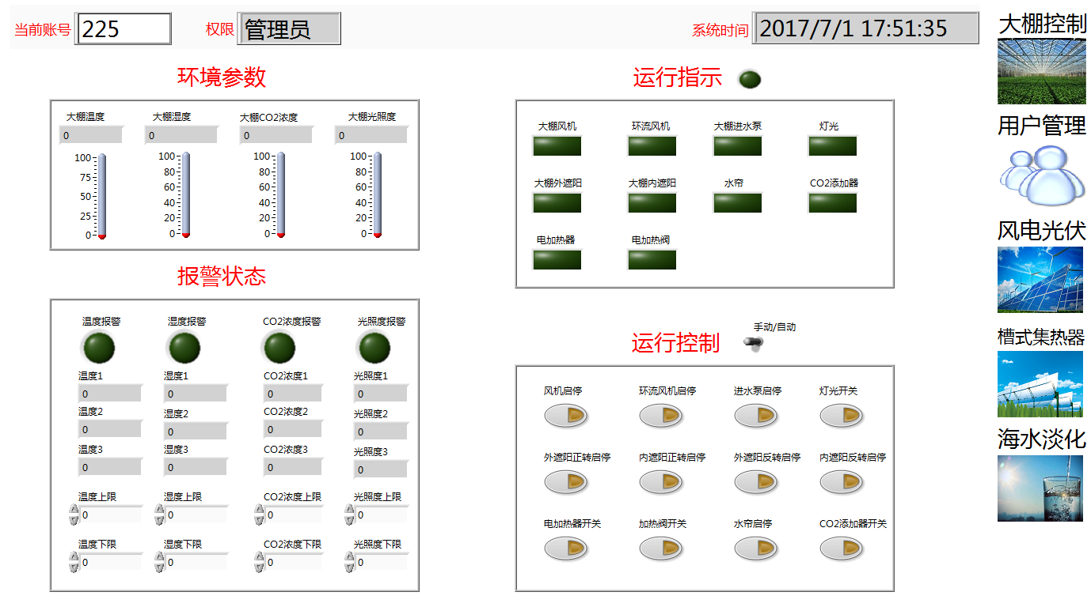
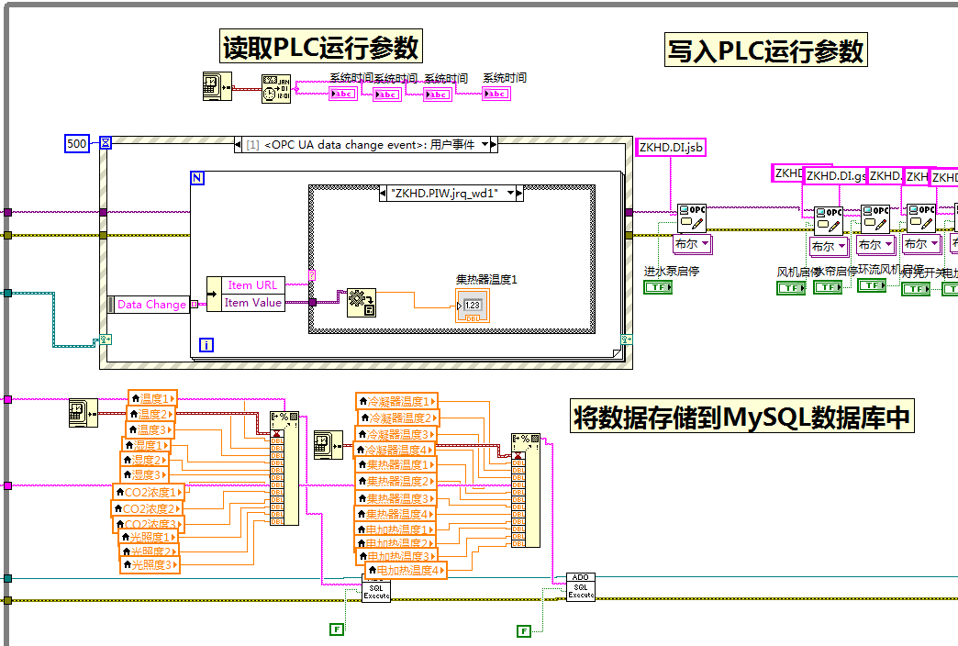
4.3 LabVIEW程序设计
前面板监控界面
部分程序框图

Slide 20
05
Part Five
总结与展望

Slide 21
5. 总结与展望
经过测试，该系统各部分均已达到设
计要求，各功能运行正常。
采集控制程序实现24小时全天候运行
，设计程序延时1000ms，并存储数据。
在现有基础上，继续完善该系统，整
合采集更多设备，添加电力调度等其
他高级功能。

Slide 22
谢谢大家

